Slide 1
Влияние Нетрадиционной изобразительной деятельности на развитие мелкой моторики , детей старшего дошкольного возраста.
Подготовила: Филиппова Олеся Анатольевна
МБДОУ Заринский д/с «Солнышко»
п.Плотниково

Slide 2
Изобразительная деятельность- одно из любимых детских занятий

Slide 3
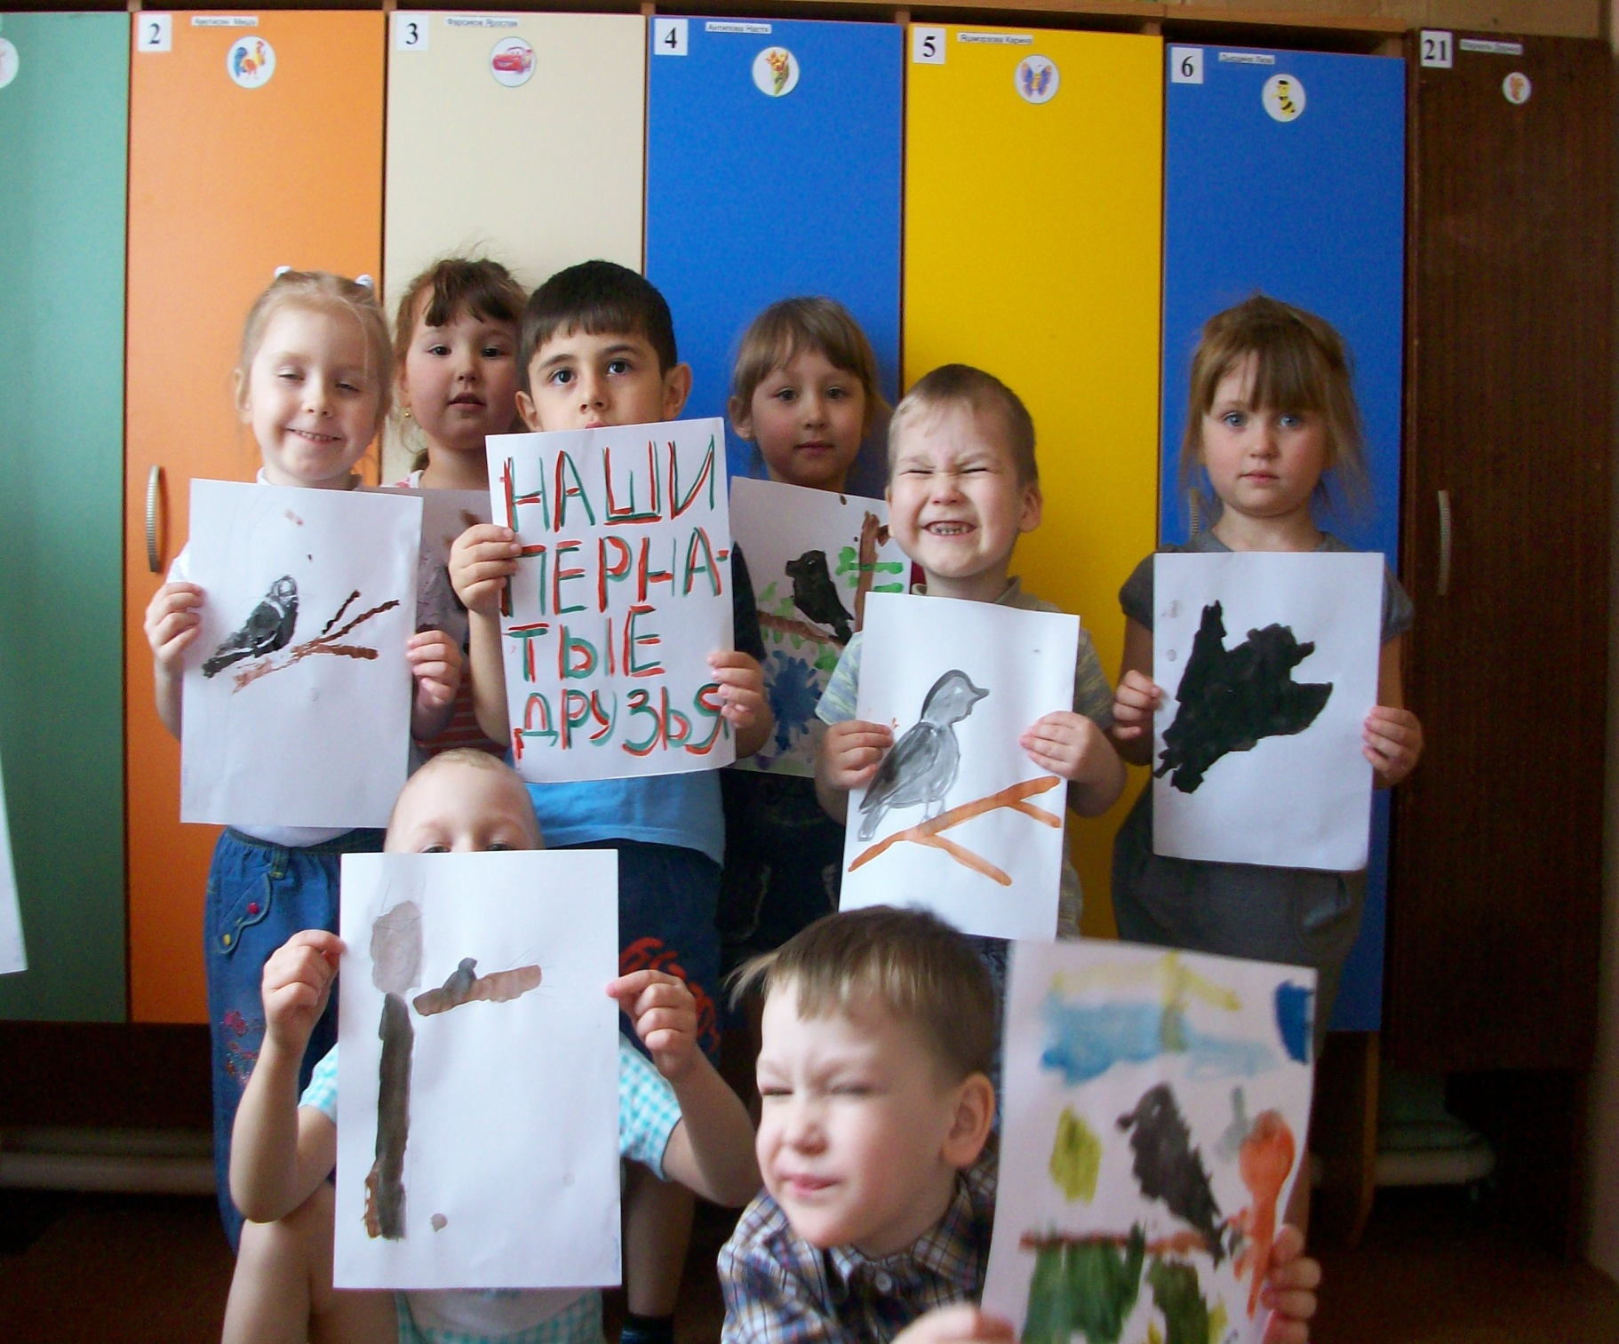

Slide 4
Работа по развитию мелкой моторики должна начаться задолго до поступления в школу. Необходимо уделять должное внимание различным заданиям на развитие мелкой моторики и координации движений руки.
Это решает сразу две задачи:
во-первых косвенным образом влияет на общее интеллектуальное развитие детей,
во-вторых, готовит к овладению навыком письма

Slide 5
Цель работы:
Развитие мелкой моторики детей старшего дошкольного возраста средствами нетрадиционной изодеятельности

Slide 6
Задачи:
-развивать мелкую моторику рук, графические умения, зрительную память, воображение
-развивать интилектуальные способности, двигательную активность, творческие способности
-обучать ловкости в общении с различными материалами, тренировать мышцы рук детей
-воспитывать усидчивость, аккуратность,доброжелательность, умение работать в коллективе и индивидуально

Slide 7
Мелкая моторика-одна из сторон двигательной сферы, которая непосредственно связана с овладением предметных действий, развитием продуктивных видов деятельности, письмом,речью ребенка

Slide 8
Нетрадиционные способы рисования:

Slide 9
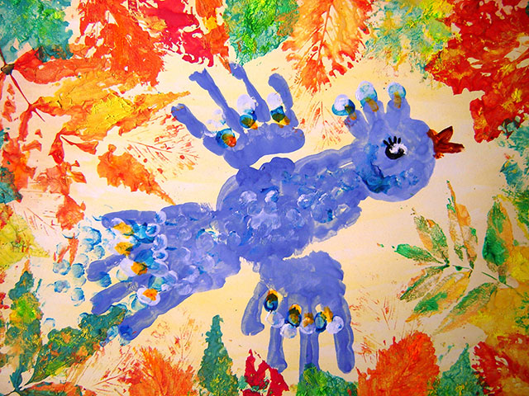
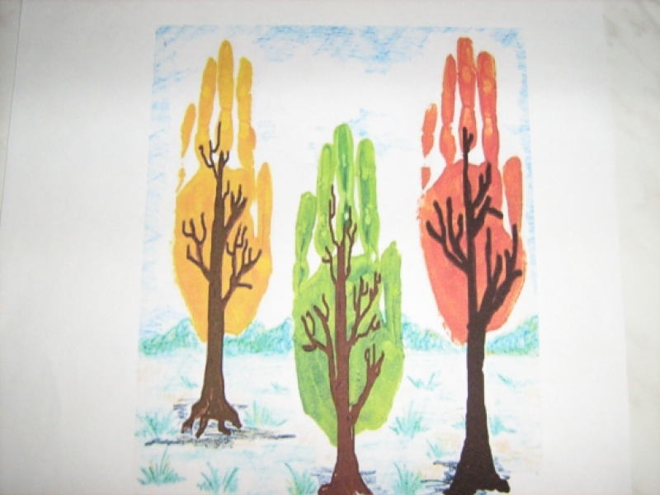
Рисование ладошкой

Slide 10
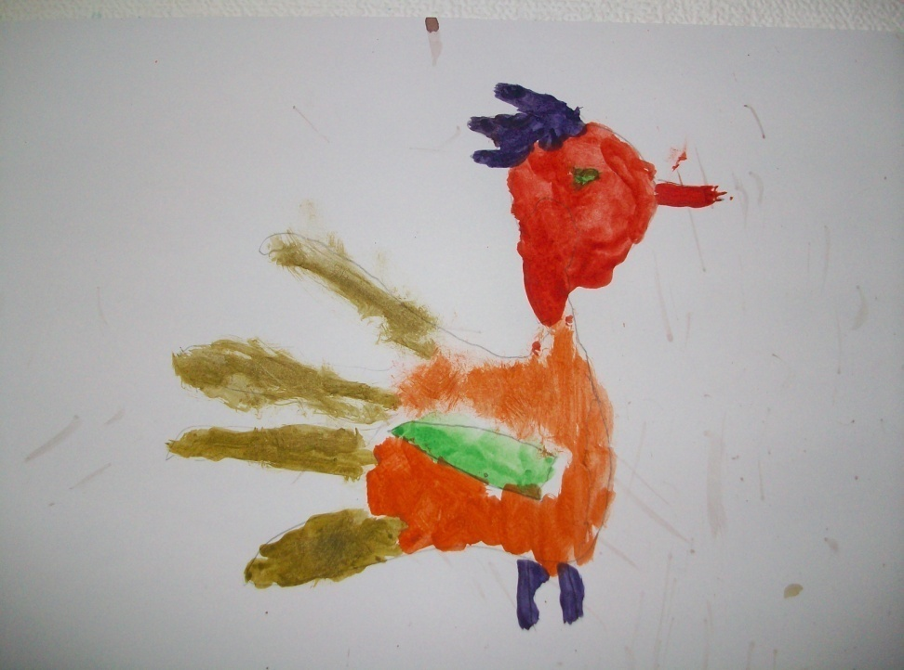
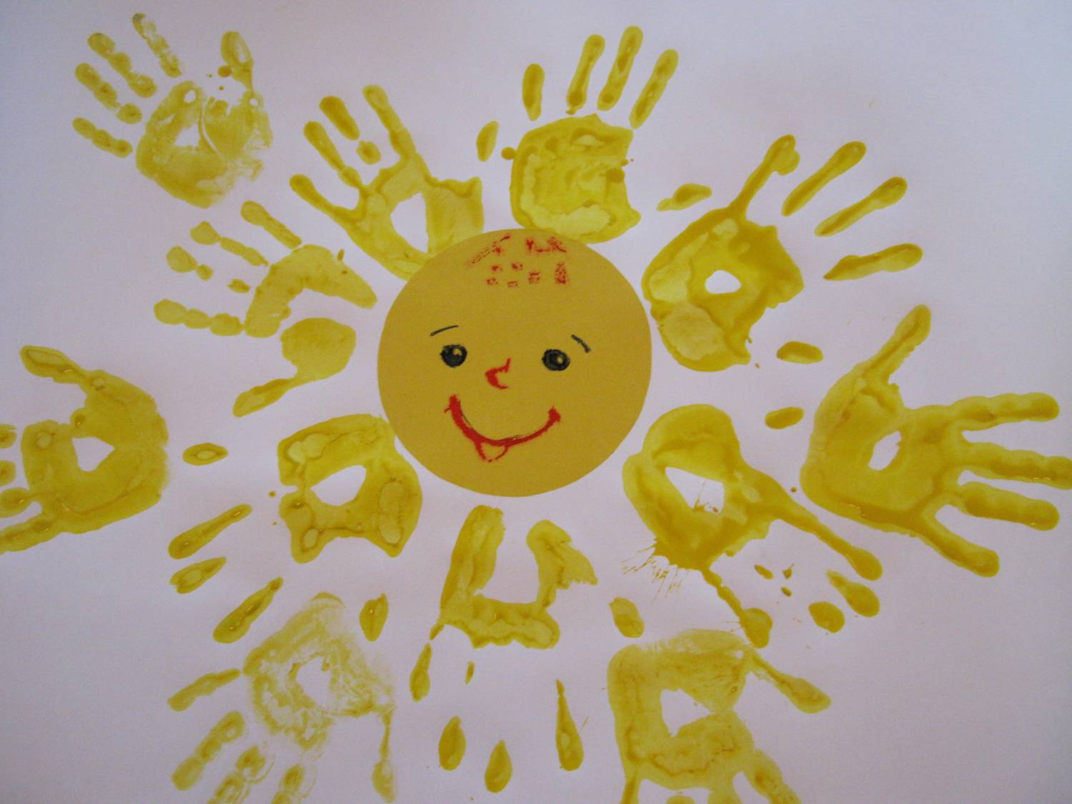

Slide 11
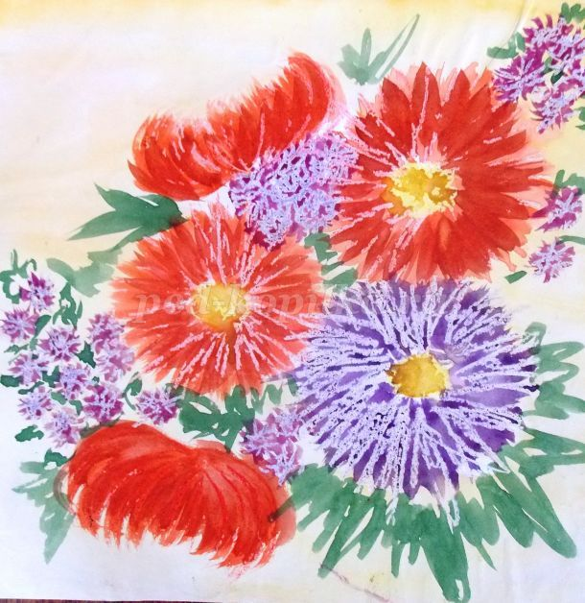
Рисование восковыми мелками и акварелью

Slide 12
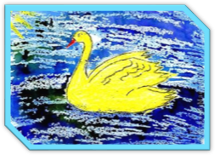

Slide 13
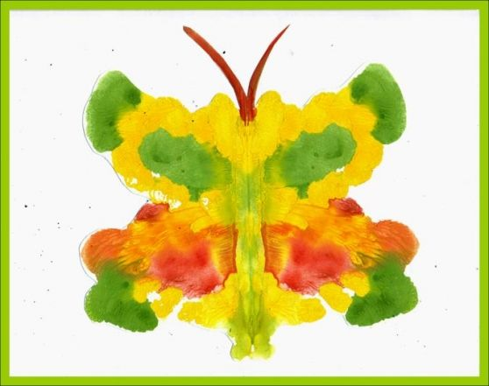
Монотипия

Slide 14
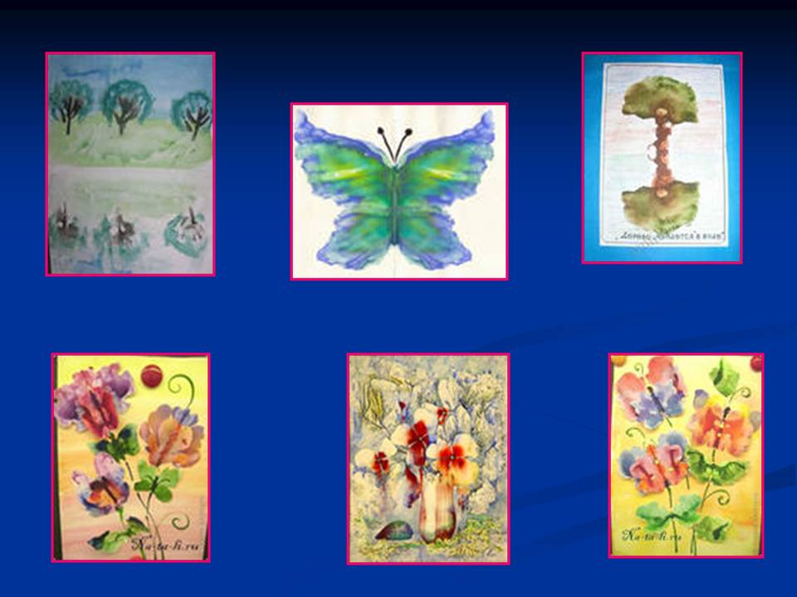

Slide 15
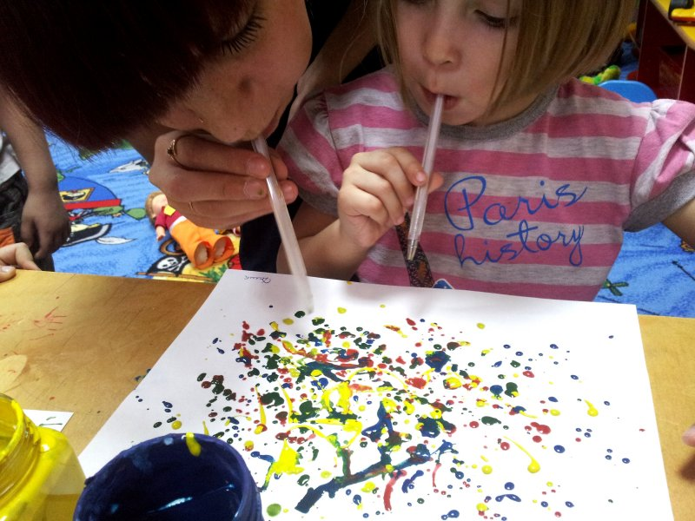
Кляксография

Slide 16
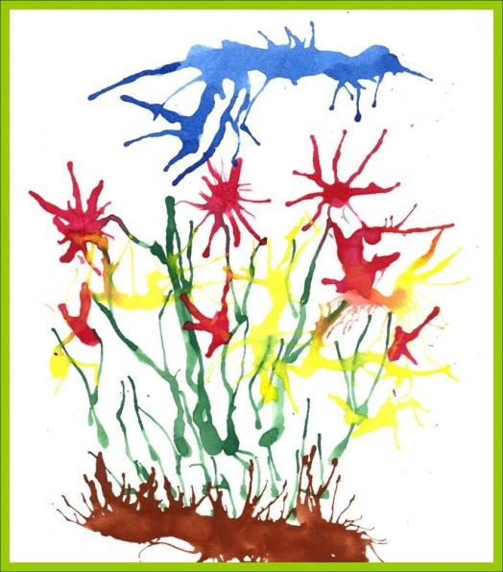

Slide 17
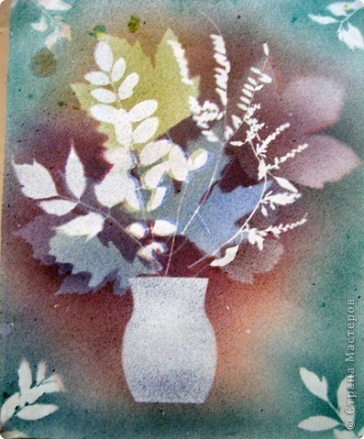
Набрызг

Slide 18
Такое увлекательное занятие, как лепка так же способствует развитию мелкой моторики, поднимает малышам настроение и оказывает положительное влияние на процесс его развития

Slide 19
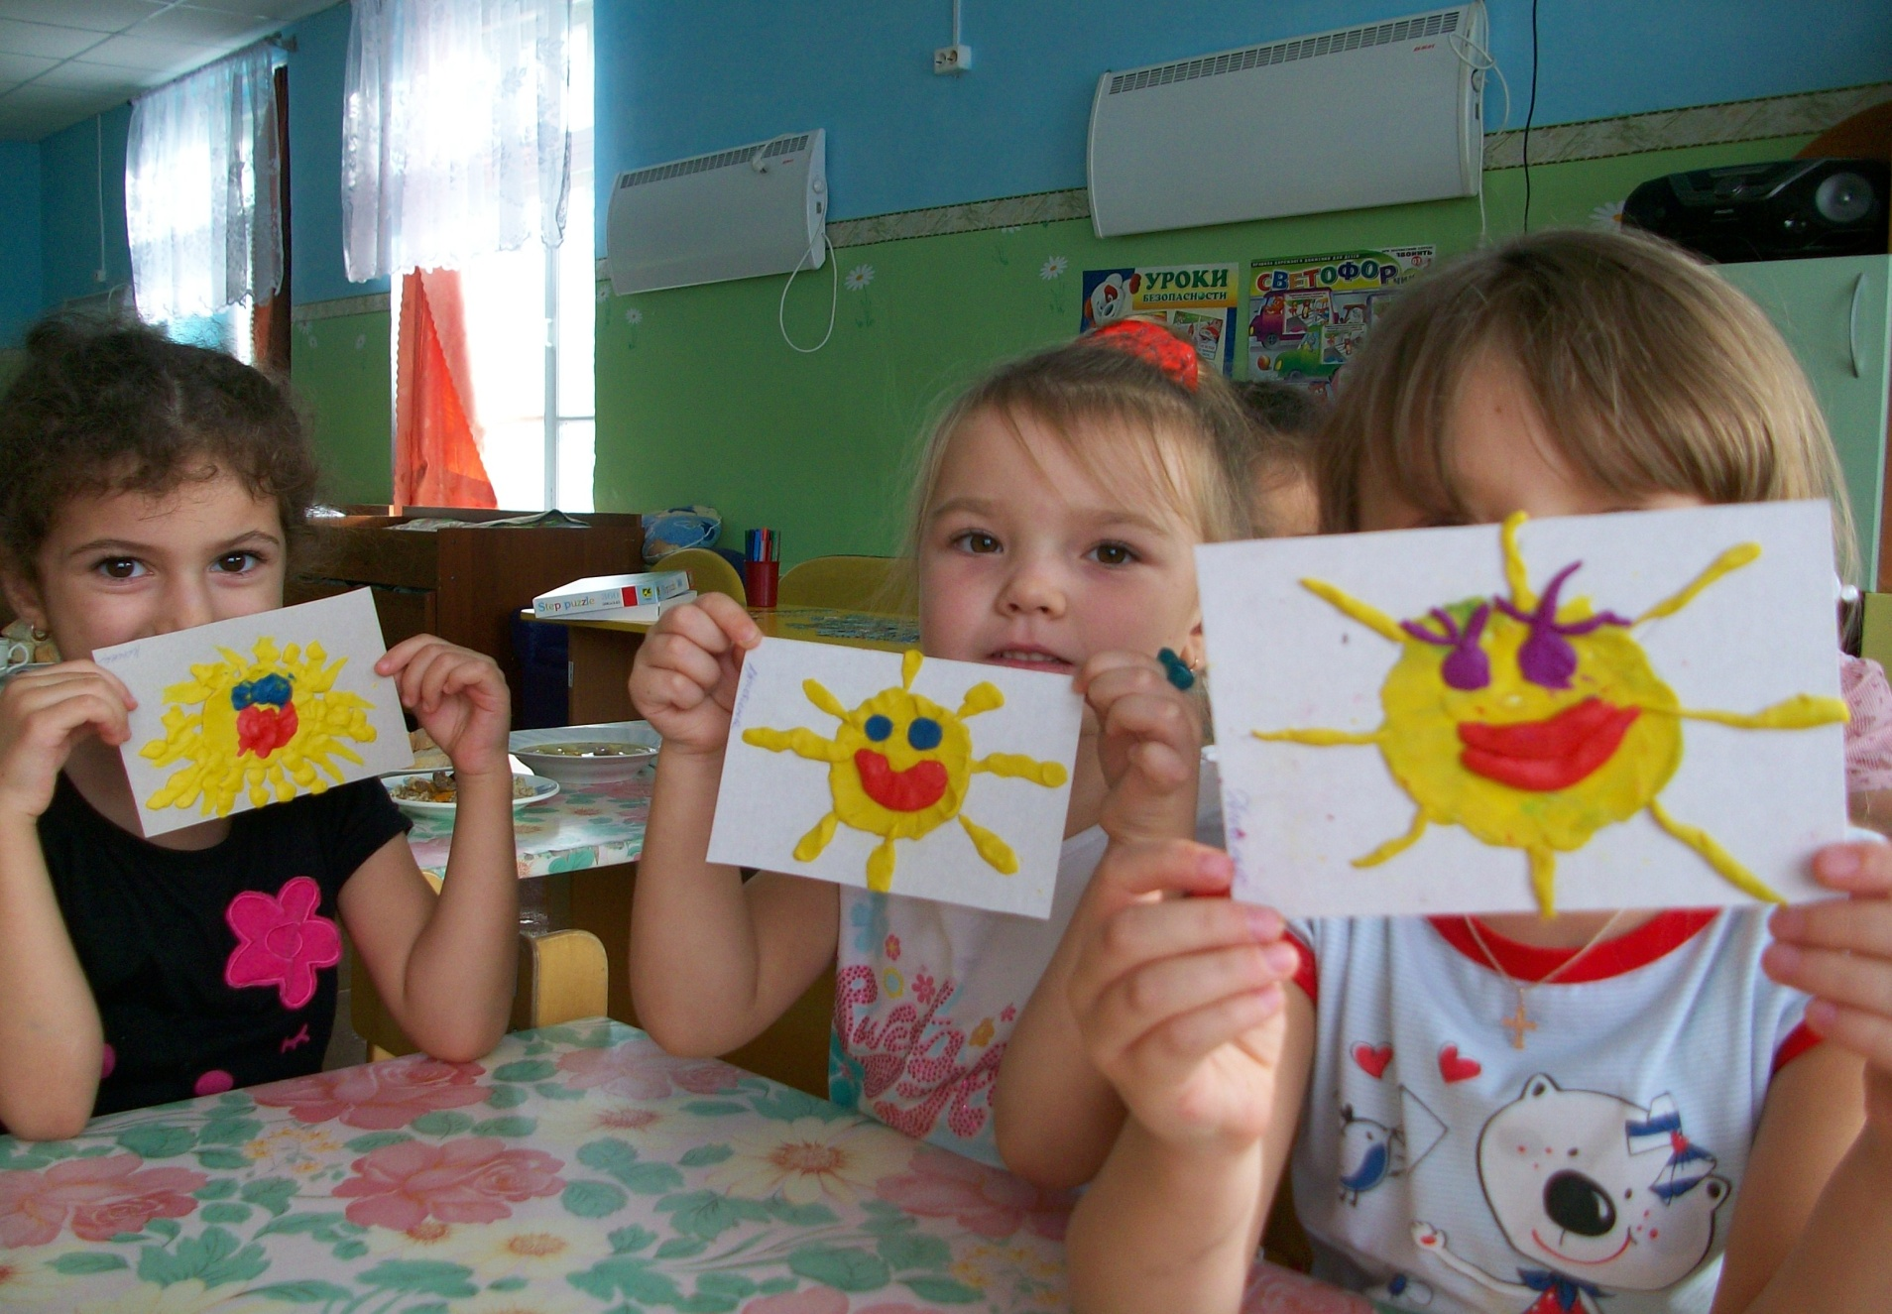

Slide 20
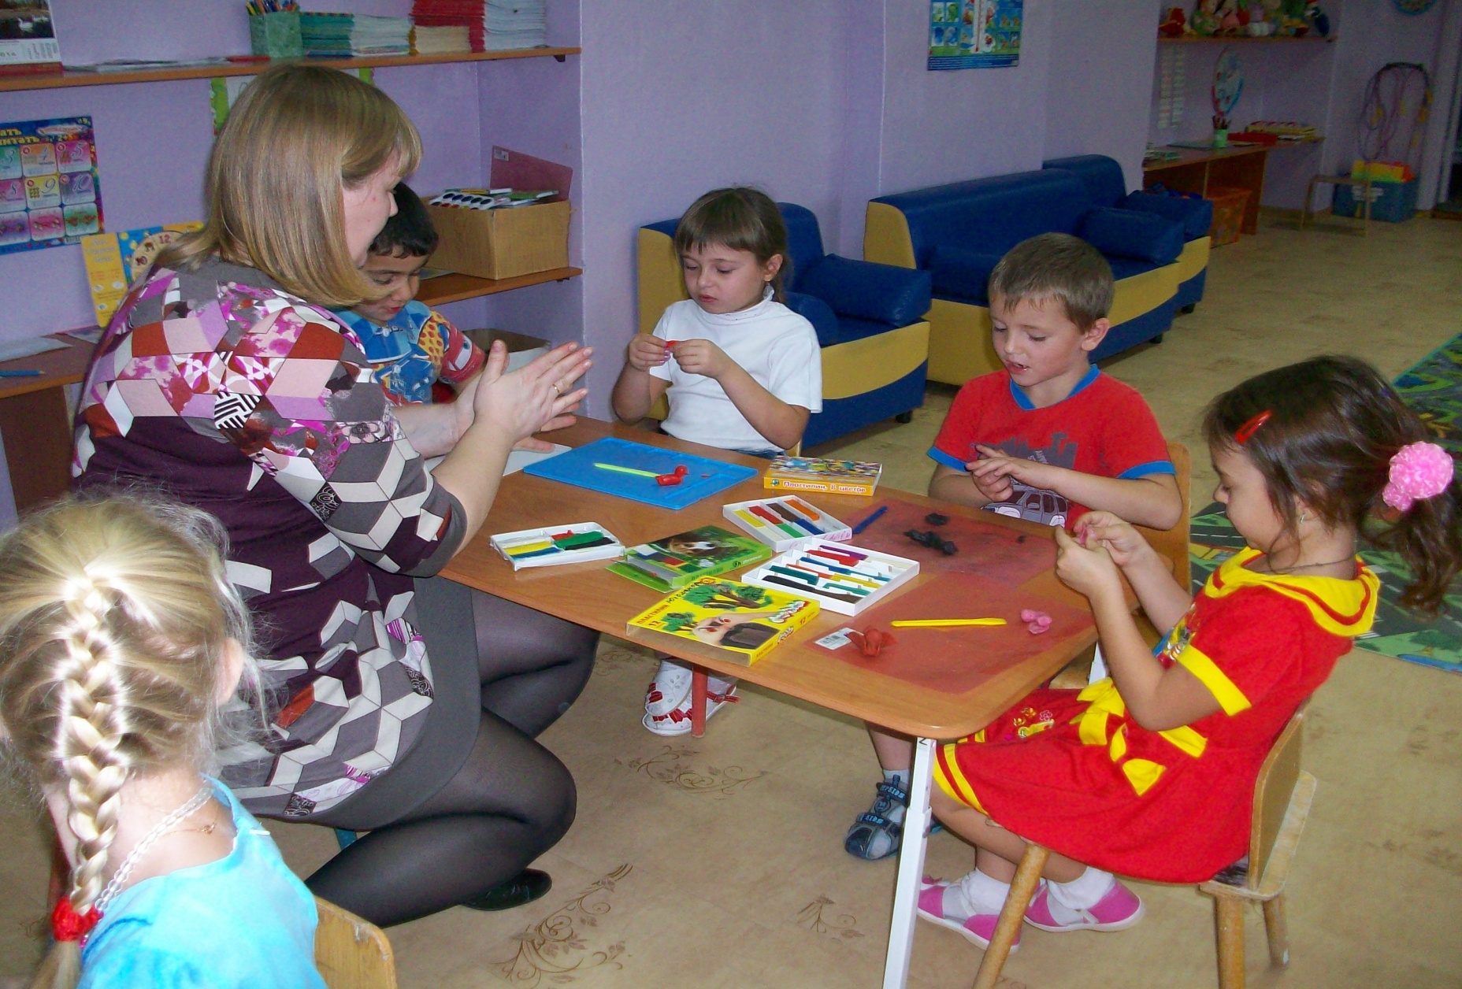

Slide 21
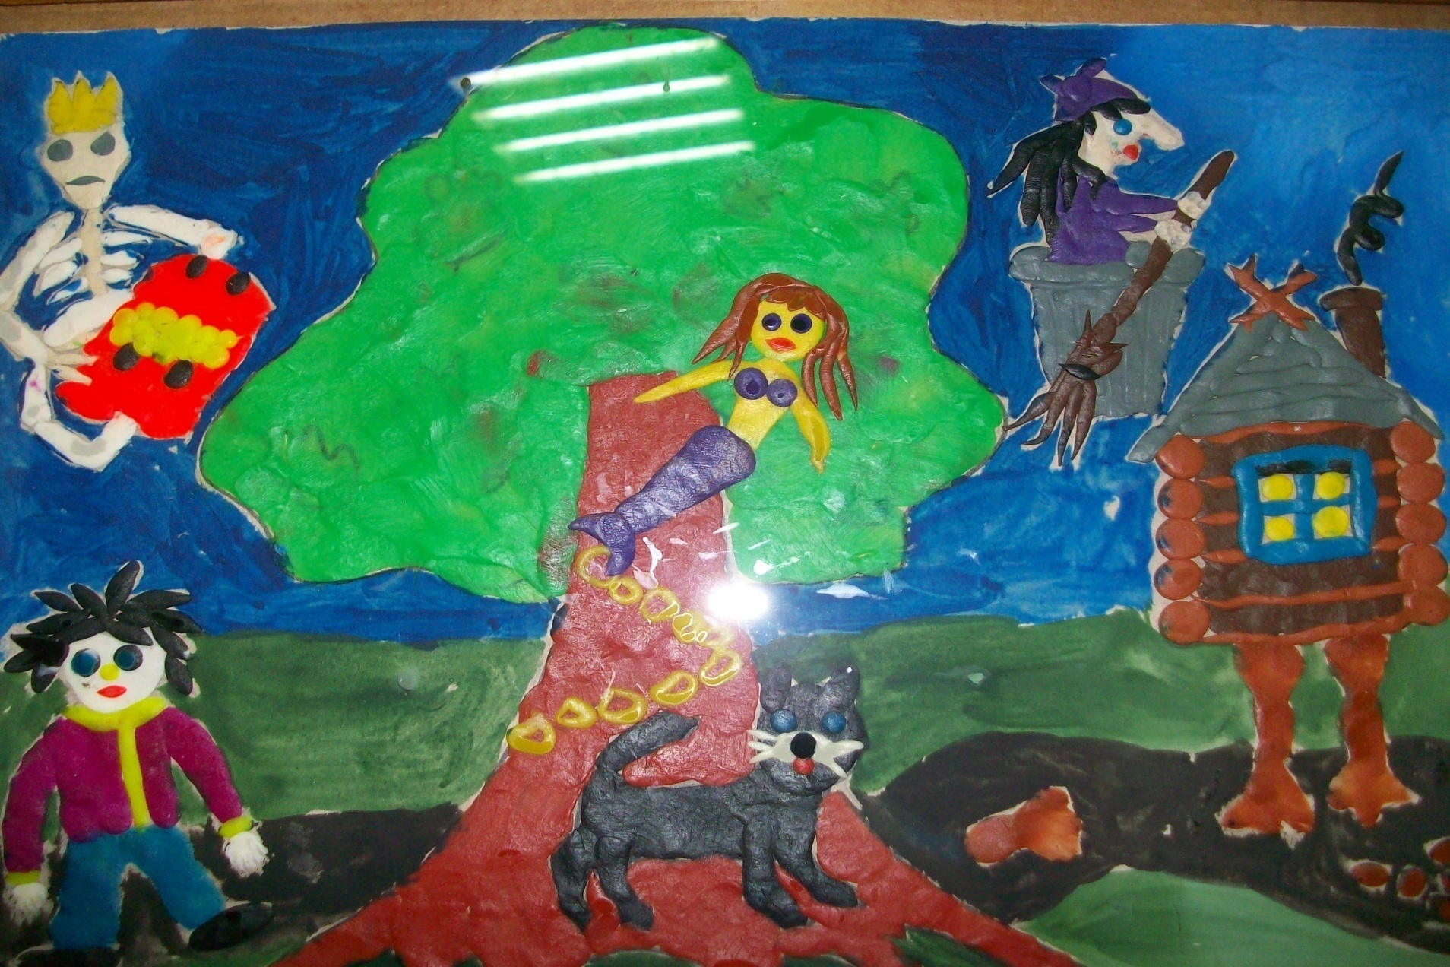
Пластилинография

Slide 22
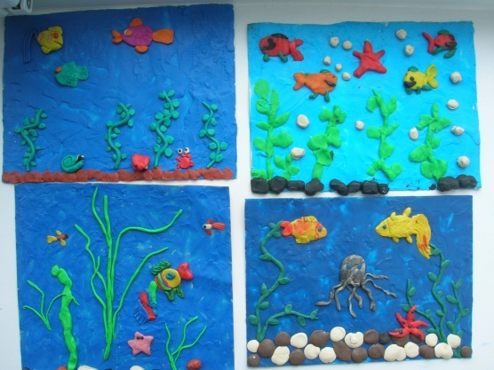

Slide 23
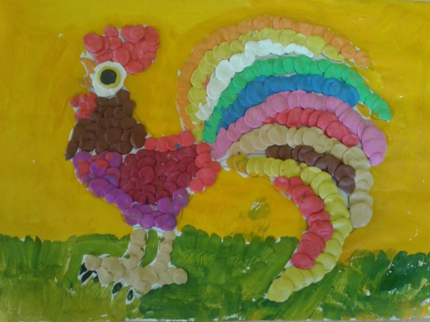
Налеп

Slide 24
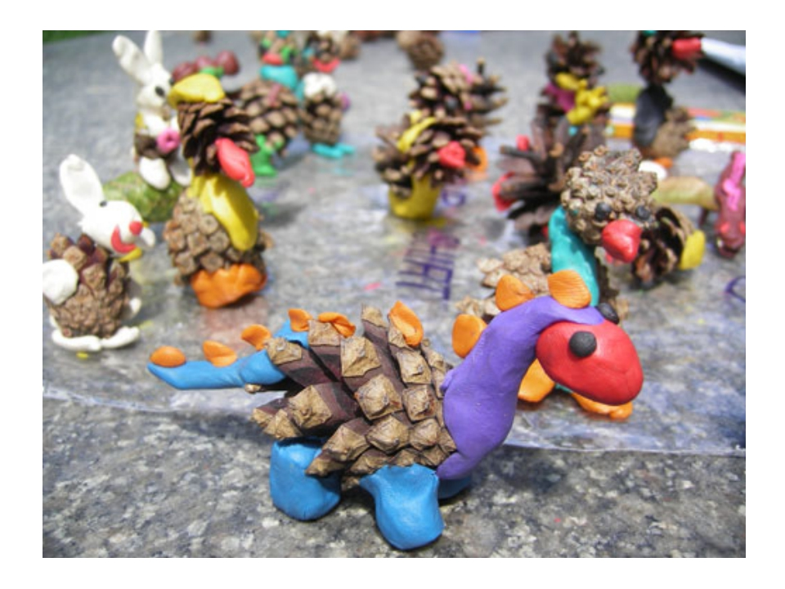
Лепка с использованием природного материала

Slide 25
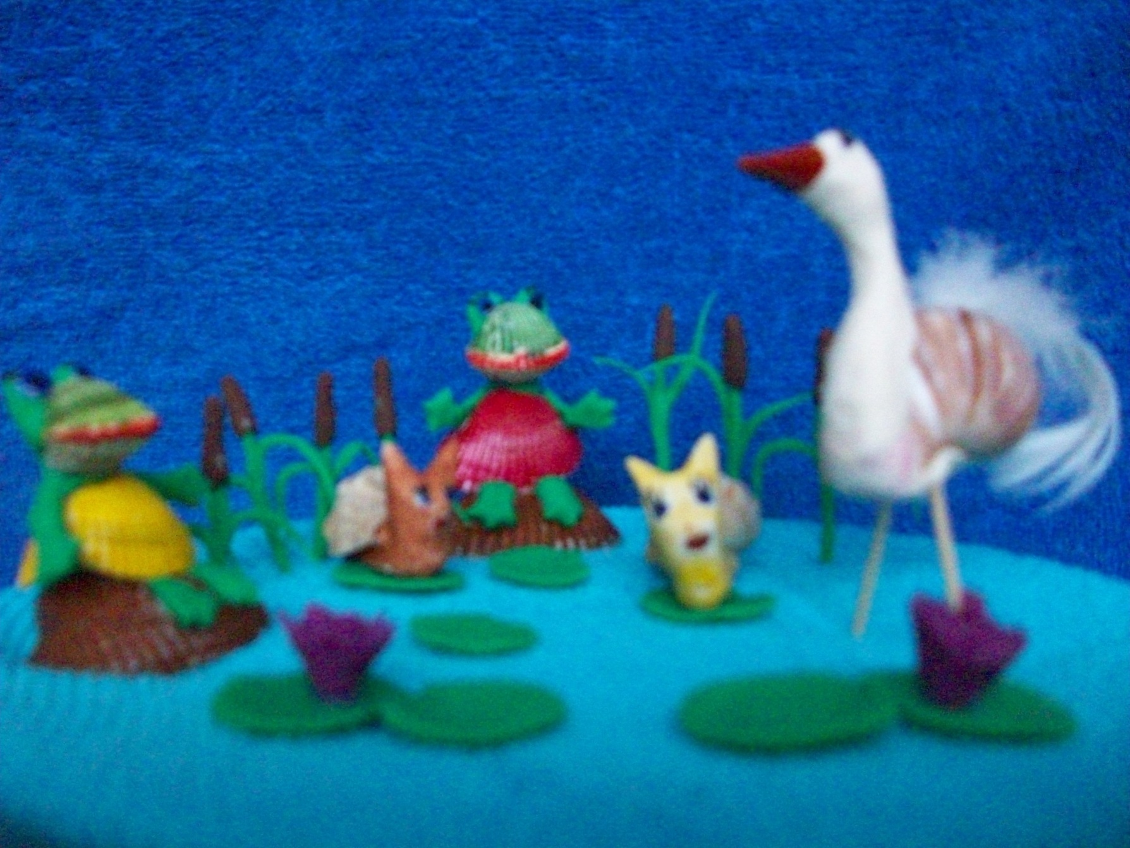

Slide 26
Большую роль в развитии мелкой моторики играет:
Симметричное вырезывание
-бумажная аппликация
-вырезывание картинок из открыток
-аппликация крупой, пуговицами
-ниткография

Slide 27
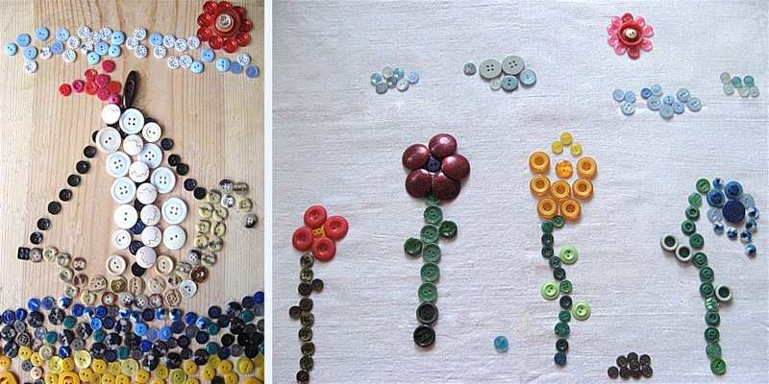
Коллаж из пуговиц

Slide 28
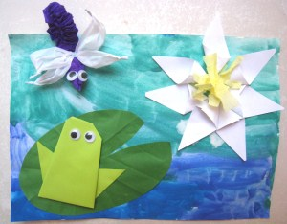
Аппликация бумагой

Slide 29
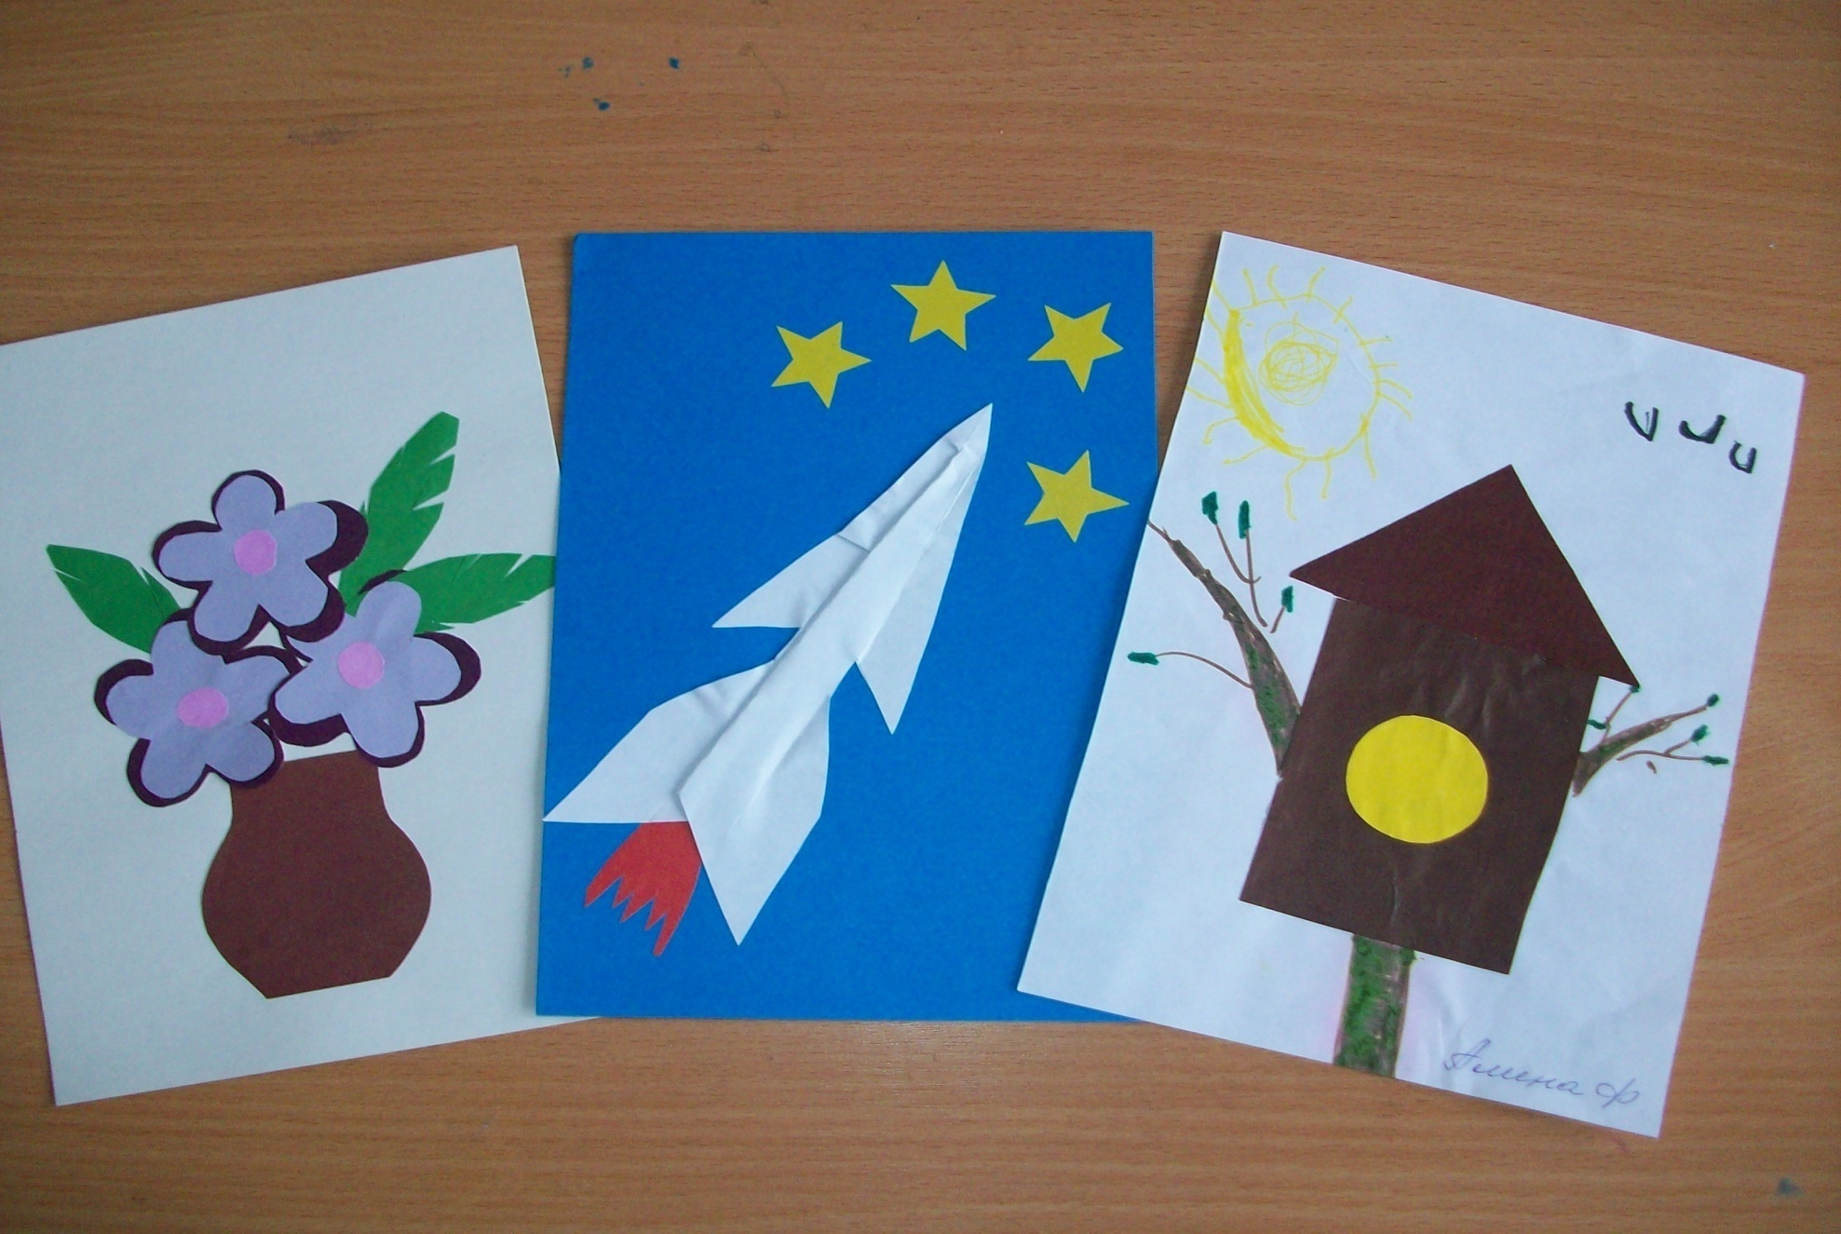

Slide 30
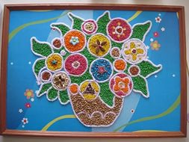
Аппликация крупой

Slide 31
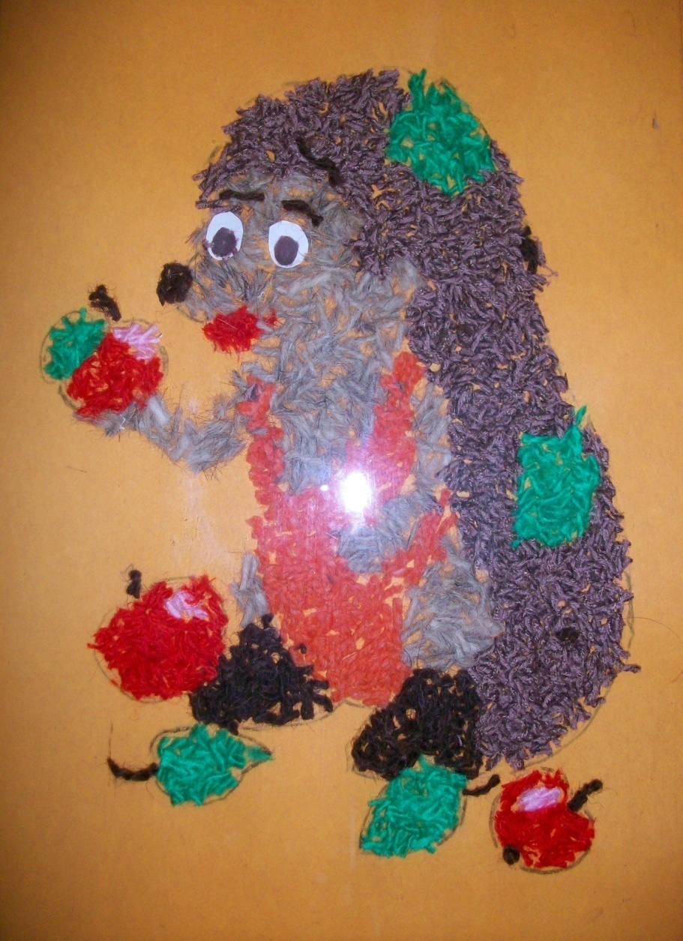
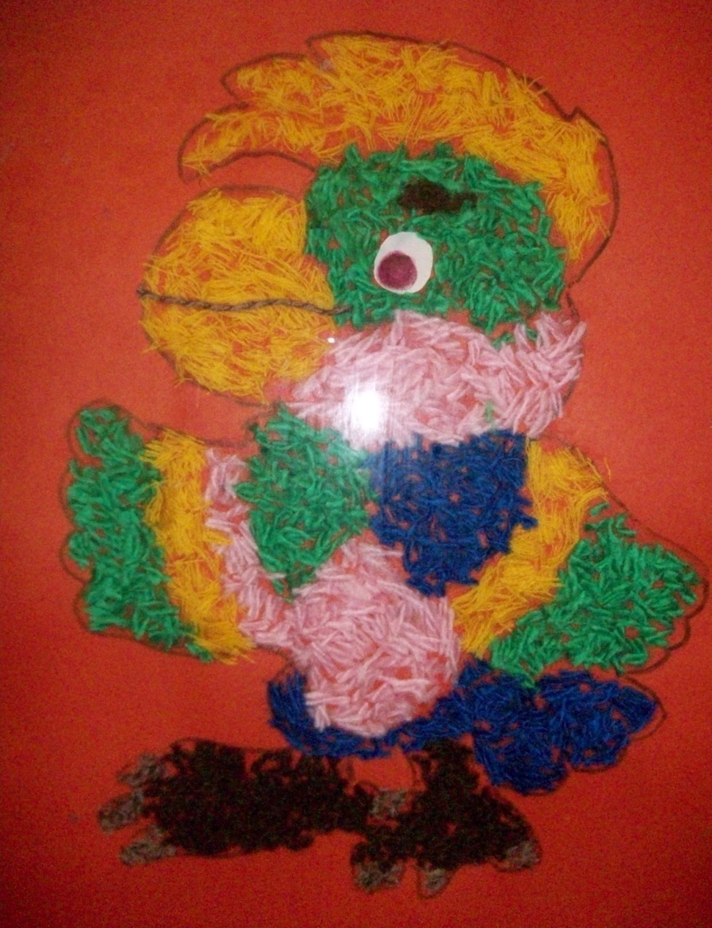
НИТКОГРАФИЯ

Slide 32
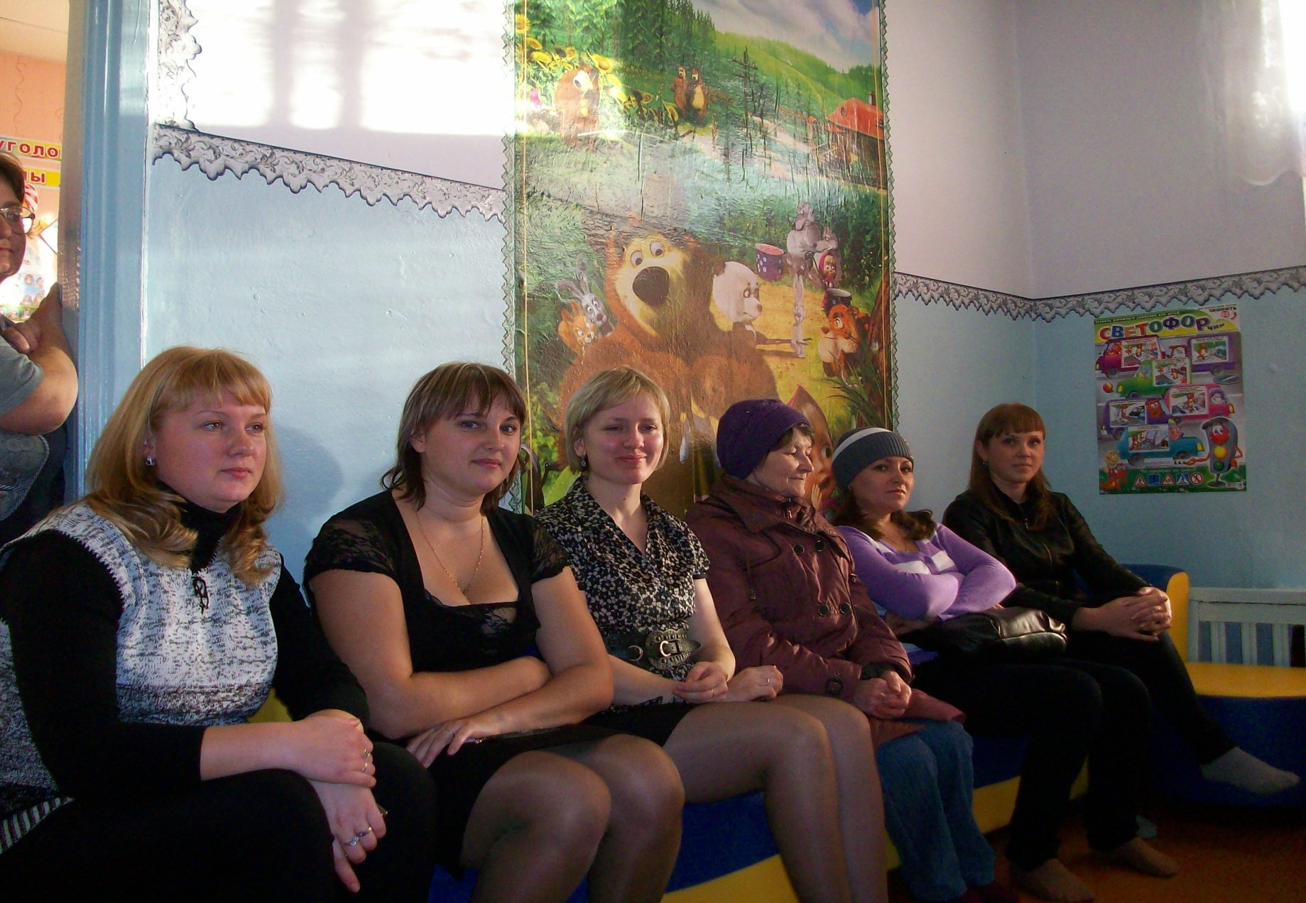
Консультации для родителей

Slide 33
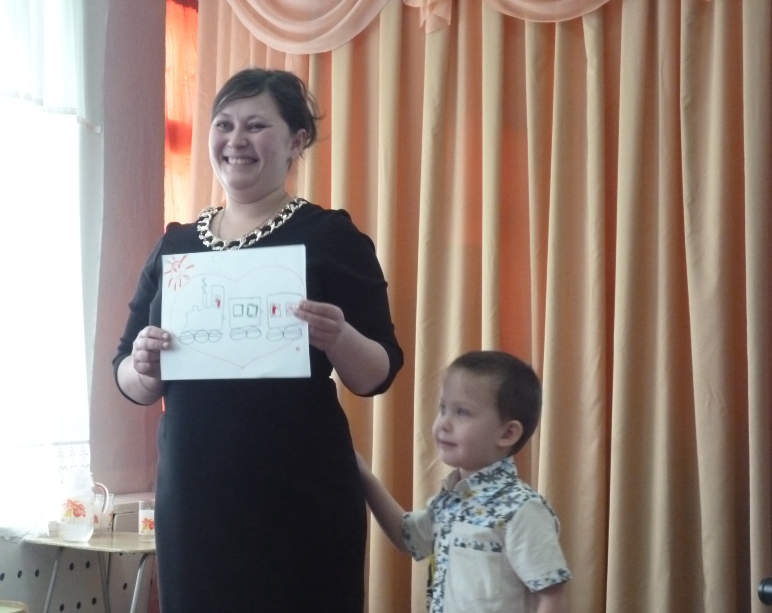

Slide 34
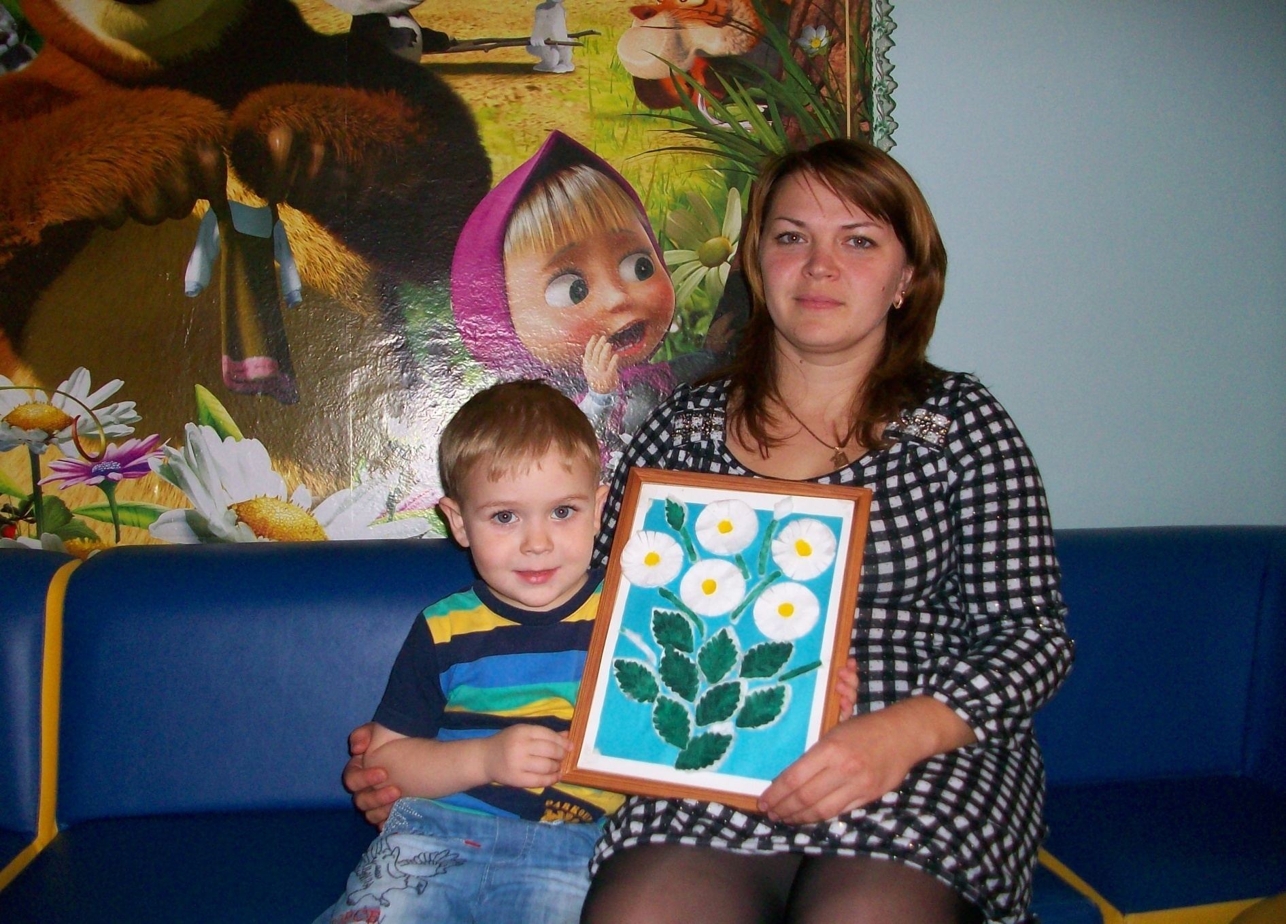
Наши работы

Slide 35
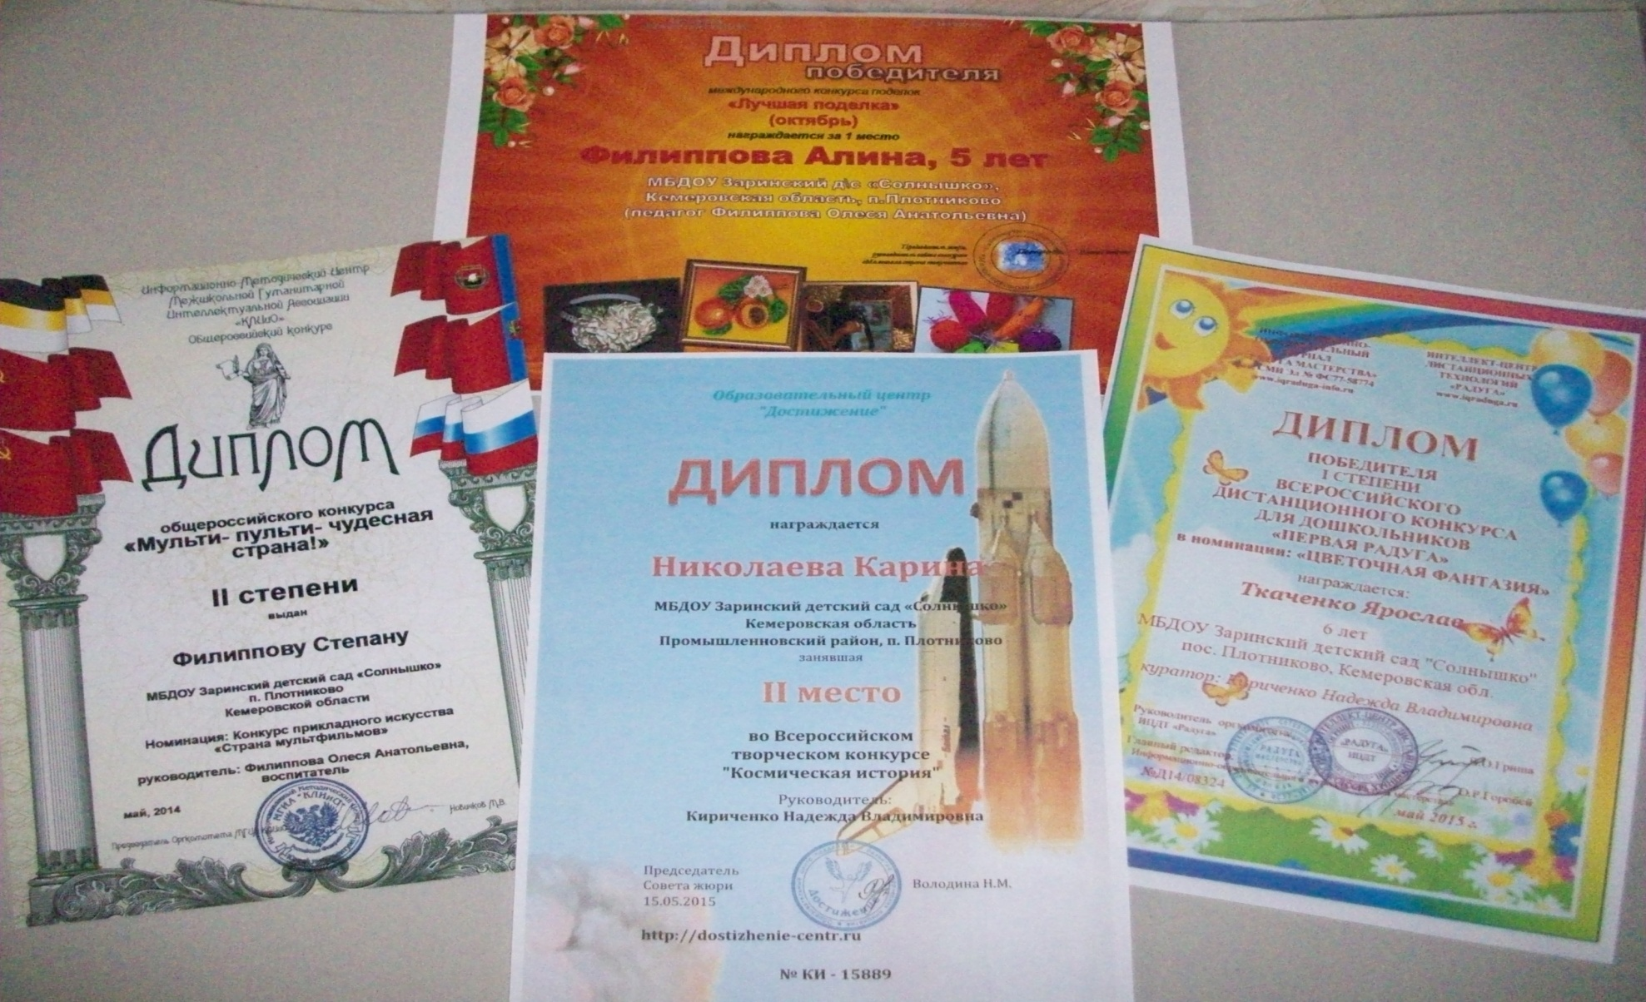
Достижения

Slide 36
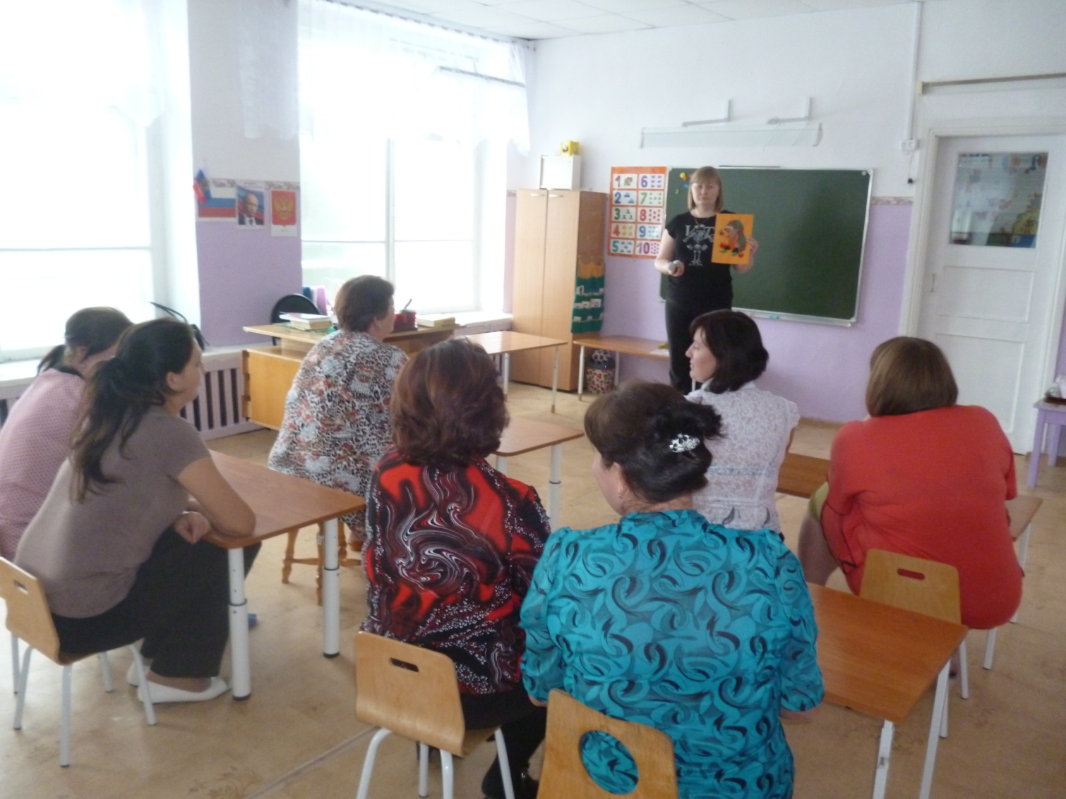
Консультации для воспитателей

Slide 37
Использование нетрадиционных форм изодеятельности способствует развитию координации и дифференциации движений, укреплению мышц руки, обогащению тактильного опыта ребёнка, развитию воображения, познавательного интереса, памяти, внимания, слухового и зрительного восприятия, воспитанию усидчивости, формированию игровой и учебно-практической деятельности.
Развитие тонкой моторики, как главное условие осуществления познавательной деятельности, обеспечивает возможности успешного обучения, проводимого с помощью не только традиционных методов, но и новых технологий.

Slide 38
Спасибо за внимание!

